Slide 1

PROCESO DE FISCALIZACIÓN
TRANSPARENCIA ACTIVA
ADMINISTRACIÓN
CENTRAL
Focalizado
2017
Dirección de Fiscalización
Octubre 2017

Slide 2

1. Antecedentes
Nº INSTITUCIONES
267
267
325
327
329
330
330
AÑO
2010
2011
2012
2013
2014
2015
2016
PUNTAJE PROMEDIO
93,82%
93,40%
96,90%
96,20%
92,90%
72,75%
81,28%
Instrucción General Nº 11 nuevas exigencias.
FOCALIZACIÓN

Slide 3
2. Objetivo Fiscalización 2017
CUMPLIMIENTO DE LAS NORMAS DE TRANSPARENCIA ACTIVA
SEGUIMIENTO A LAS FISCALIZACIONES FOCALIZADAS DE LOS AÑO 2015 Y 2016.
Subsidios
Trámites
Compras
Actos con efectos sobre terceros
Mecanismos de participación ciudadana

Slide 4


3. ¿POR QUÉ FISCALIZAR ÉSTAS MATERIAS?
ALTO INTERÉS CIUDADANO
MATERIAS MÁS RECLAMADAS
BAJO NIVEL DE CUMPLIMIENTO
ALTA PONDERACIÓN

Slide 5

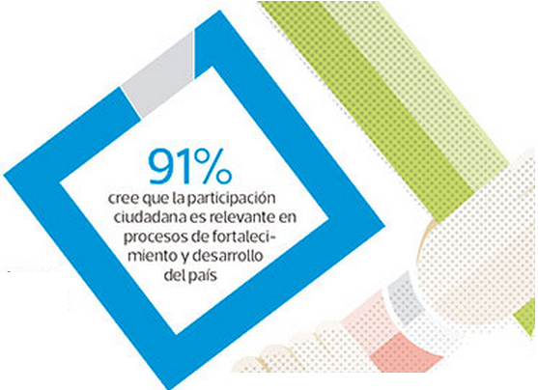
3. ¿POR QUÉ FISCALIZAR ÉSTAS MATERIAS?
Acceso a servicios y beneficios entregados por instituciones públicas.
Becas, Subsidios de Vivienda, Pensiones, Prestaciones de Salud, etc.
Trámites y Subsidios
Actos con efectos sobre terceros
Compras y Adquisiciones
Mecanismos de Participación Ciudadana
(*) Estudio realizado a 300 chilenos por Acción RSE y la agencia Edgy a comienzos de julio de este año, en todo Chile

Slide 6
4. Resultados Fiscalización 2017
81,30%*
Puntaje Promedio
* Comprende la evaluación de las materias «Compras y Adquisiciones», «Actos con Efectos Sobre Terceros», «Trámites», «Subsidios y Beneficios» y «Mecanismos de Participación Ciudadana».

Slide 7

5. Resultados por Materia
MATERIA | 2017
SUBSIDIOS Y BENEFICIOS | 92,58%
TRÁMITES | 85,22%
MECANISMOS DE PARTICIPACIÓN | 83,70%
COMPRAS Y ADQUISICIONES | 79,18%
ACTOS CON EFECTOS SOBRE TERCEROS | 65,80%
PUNTAJE PROMEDIO | 81,30%

Slide 8
Dirección de Fiscalización
Octubre 2017

